Slide 1
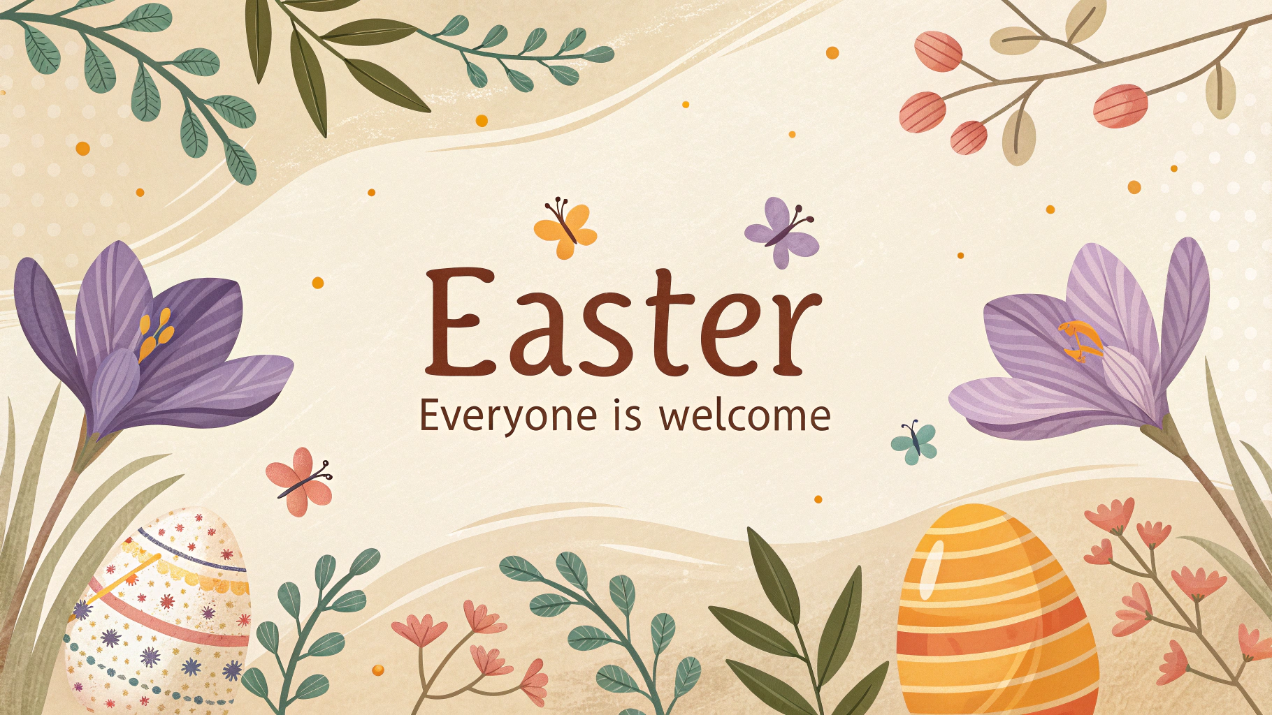
Pascua Tradiciones y hechos

Slide 2
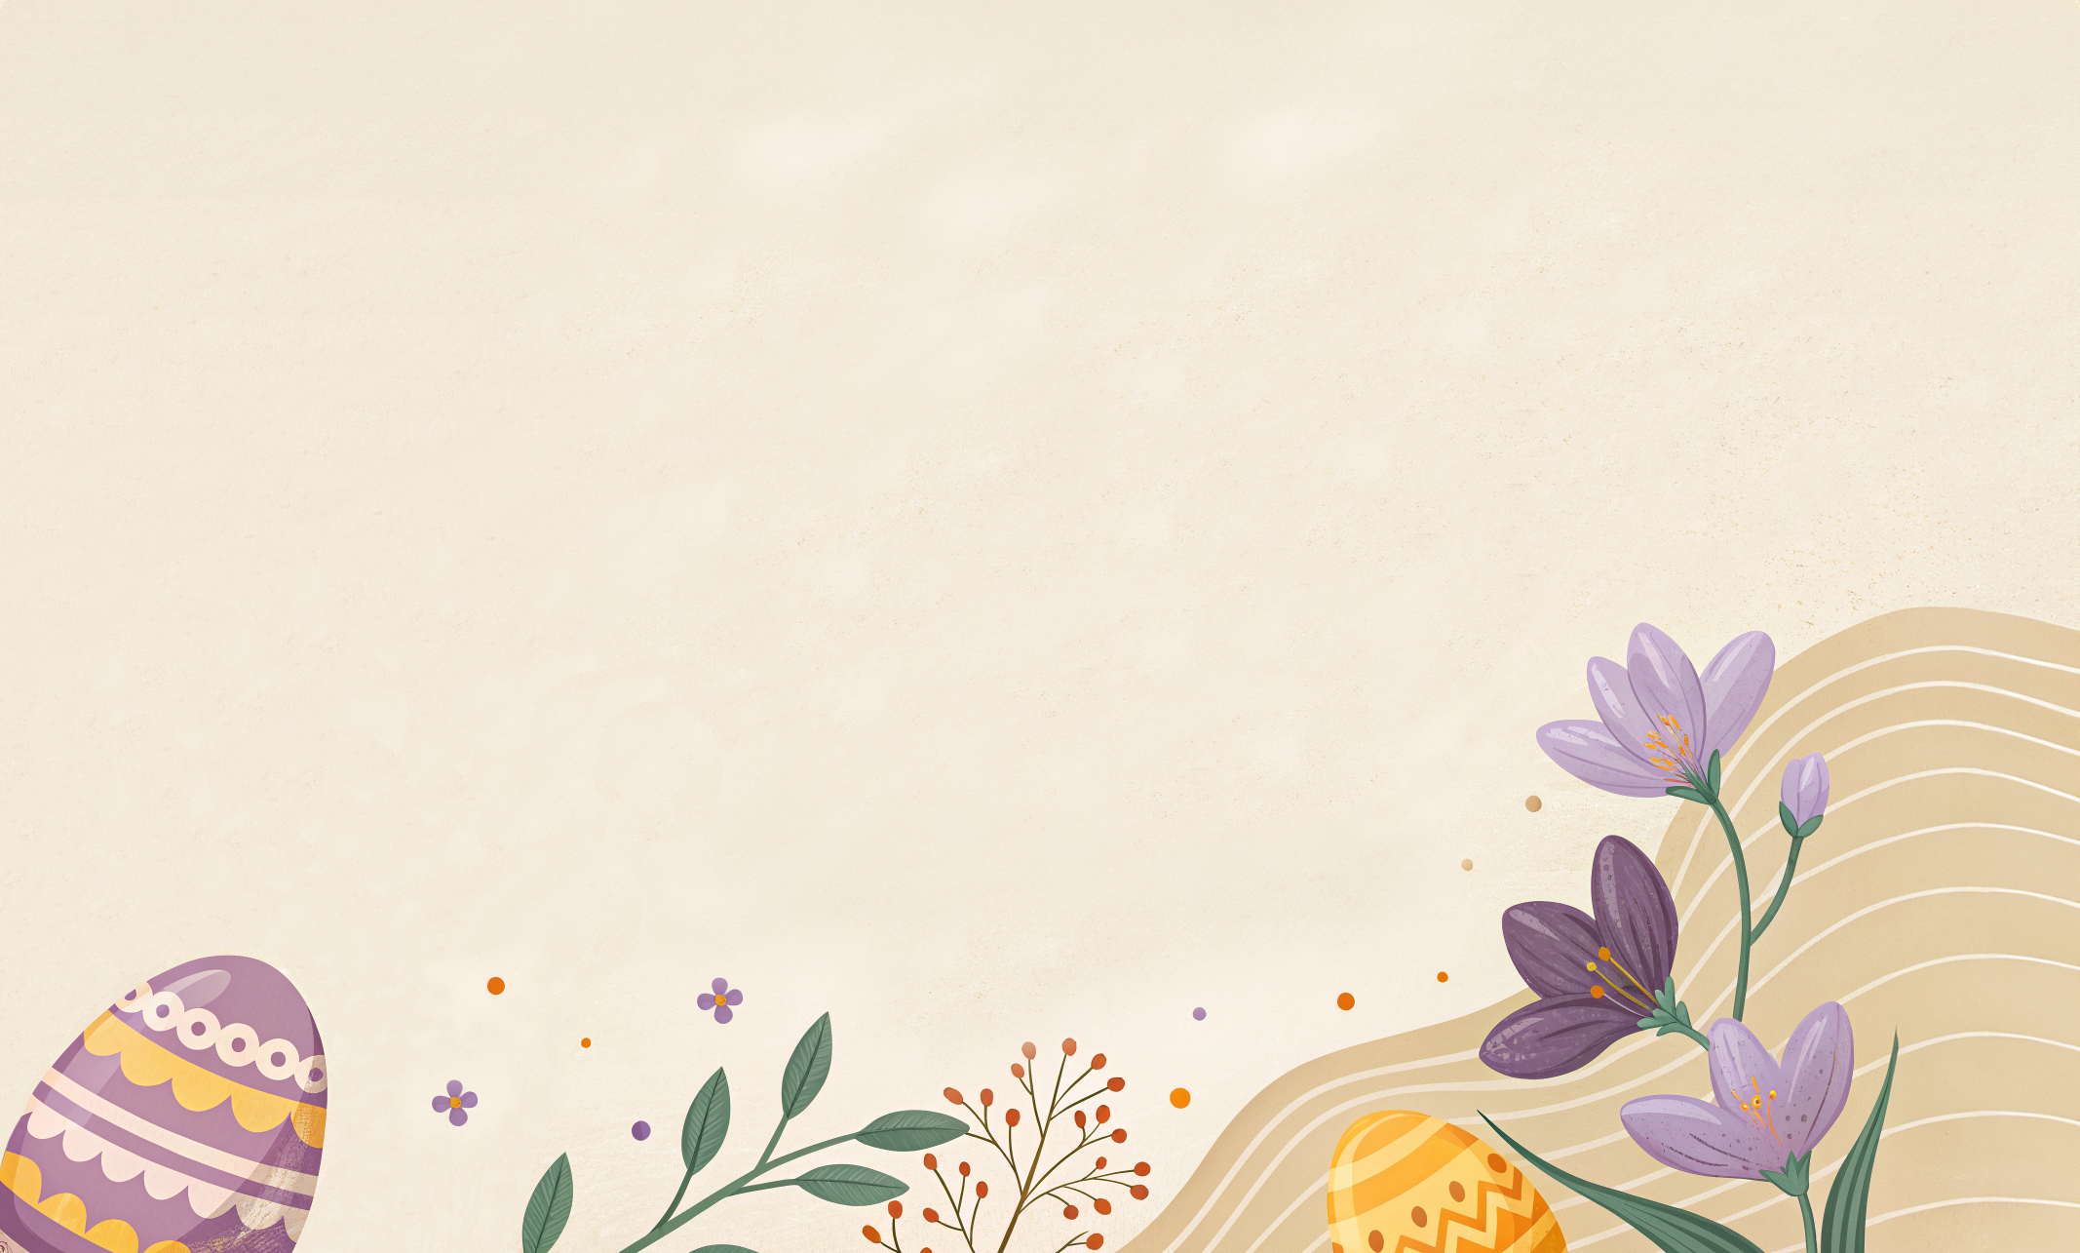
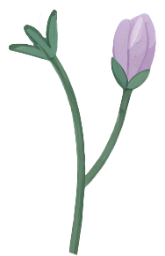
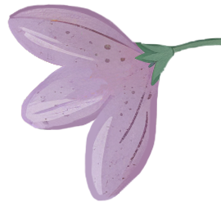

Introducción
La Pascua es una de las festividades de primavera más importantes que se celebra en muchos países del mundo. Simboliza la renovación, el despertar de la naturaleza y une a las personas en una ambiente cálido y festivo.

Slide 3

La cronología de la Pascua
Era moderna
La Pascua evoluciona hacia una mezcla de tradiciones religiosas y seculares, que incluyen la búsqueda de huevos y las comidas festivas.
Tempos antiguos
La Pascua tiene su origen en los rituales de principios de la primavera que celebraban la renovación y la fertilidad.
Siglo XVII
La tradición del Conejo de Pascua comienza en Alemania, donde los niños creen en conejo que pone huevos.
Edad media
Muchas tradiciones de Pascua cobran forma, incluyendo la decoración de huevos y las fiestas festivas.
Siglo XIX
Las tarjetas de felicitación de Pascua se popularizan en Europa.

Slide 4
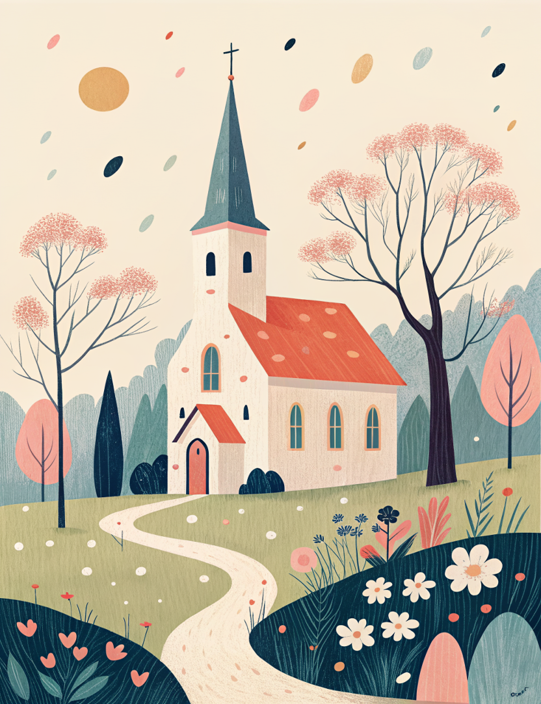
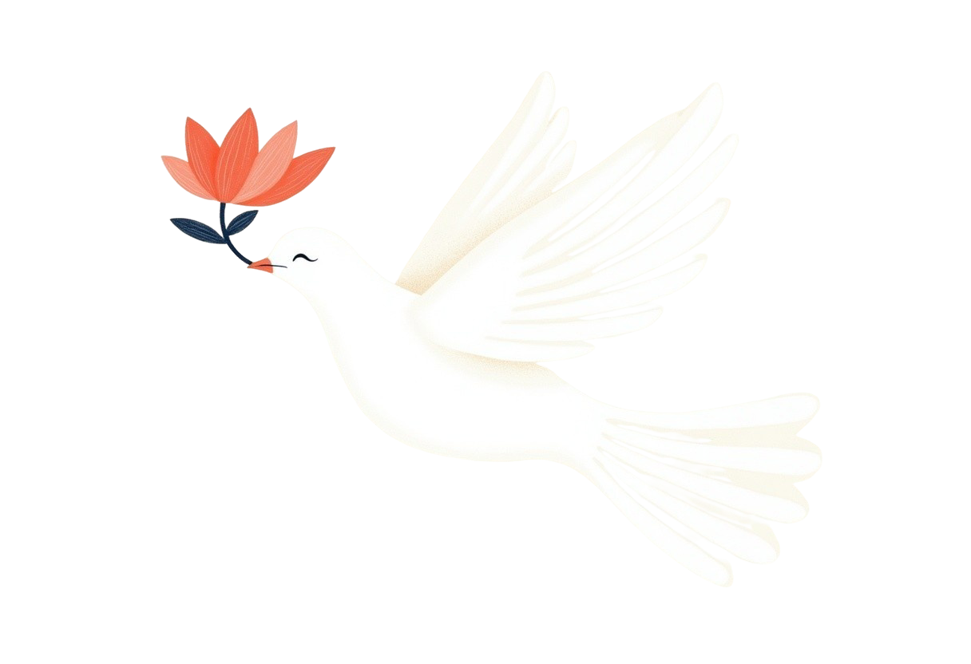
Significado espiritual
Para muchas personas, la Pascua tiene un profundo significado espiritual. Es un tiempo de reflexión, esperanza, y renovación, que trae un sentido de unidad.
Algunas tradiciones, como asistir a los servicios de Pascua y la bendición de los alimentos, están arraigadas en costumbres religiosas que se han transmitido de generación en generación.
En algunos países, se realizan procesiones de Pascua y servicios religiosos, lo que contribuye a la atmósfera especial de la festividad.

Slide 5

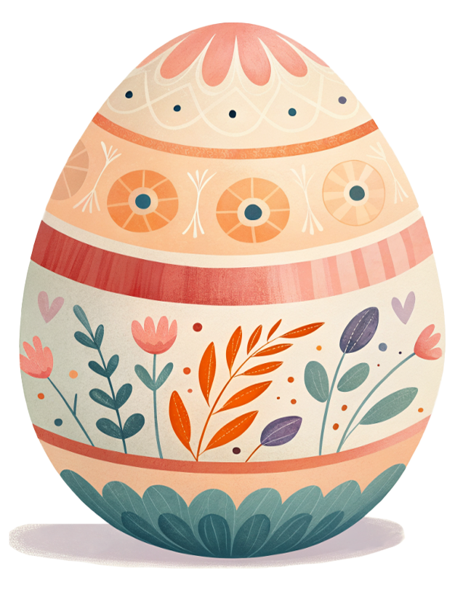
El principal símbolo de Pascua
Huevo — un símbolo de nueva vida y renovación. Desde tiempos antiguos, los huevos han estado asociados con la fertilidad, el renacimiento y el depertar de la naturaleza.
Muchas culturas veían el huevo como una representación del universo, con su cáscara simbolizando el cielo, la membrana representando el aire y la yema significando el sol.
Hoy en día, la tradición de decorar huevos para la Pascua sigue siendo una costrumbre popular en muchos países, trayendo color y alegría a la celebración.

Slide 6
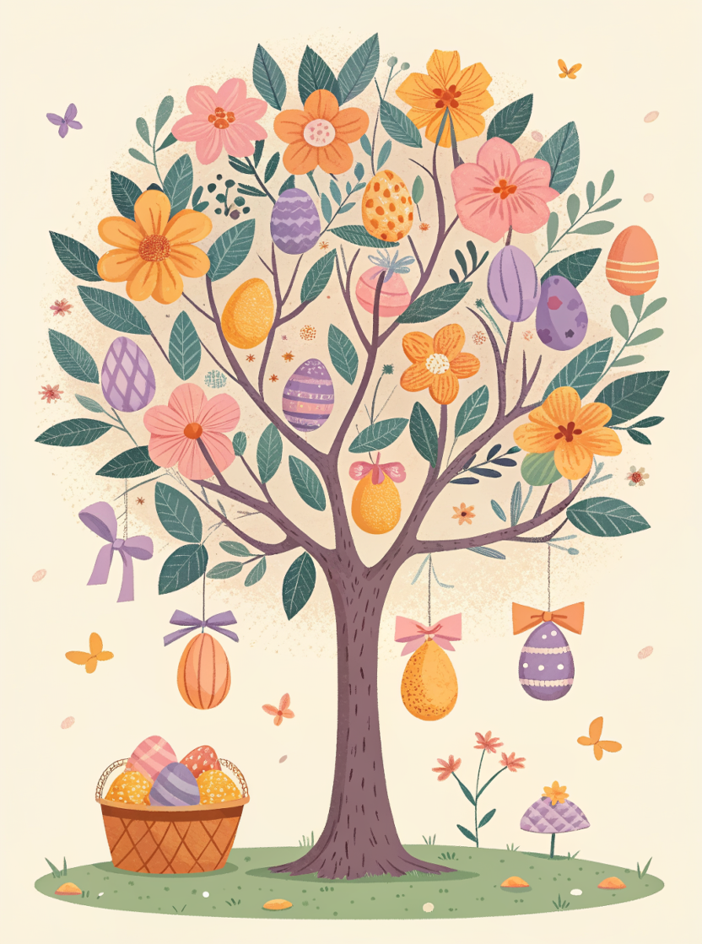
La Tradición del Árbol de Pascua
El árbol de Pascua, o "Ostereierbaum," es una encantadora tradición popular en Alemania, Suecia y otros países europeos.
Consiste en decorar las ramas de los árboles con huevos, cintas, y adornos para celebrar la primavera y la renovación. Las familias a menudo recogen huevos pintados con esmero a lo largo de los años, utilizándolos para crear exhibiciones festivas tanto en el interior como en el exterior.
La tradición trae alegría a las comunidades, ya que los espacios públicos se adornan con elaborados árboles de Pascua, lo que contribuye al espíritu festivo de la temporada.

Slide 7
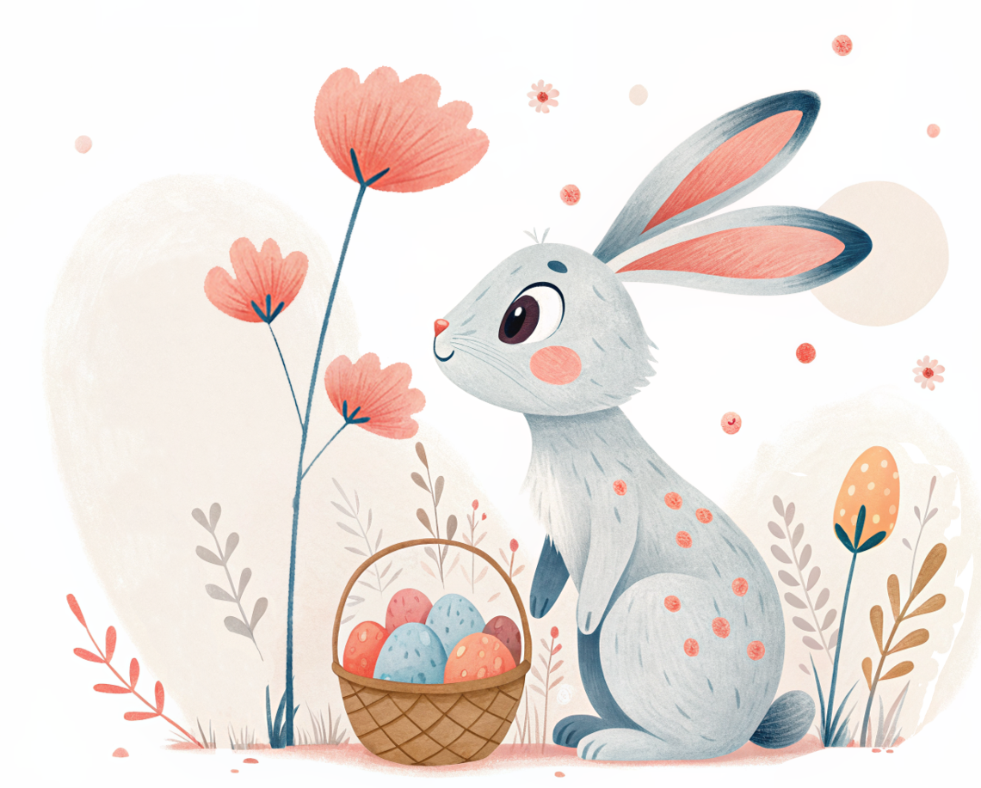
El Conejo de Pascua
El Conejo de Pascua es uno de los símbolos más queridos de la Pascua, especialmente para los niños.
Según la tradición, el conejo entrega huevos decorados, chocolates, y pequeños regalos a los niños en la mañana de Pascua.
Esta costumbre se originó en Alemania en el siglo XVII, se extendió a otros países europeos y luego a los Estados Unidos.

Slide 8
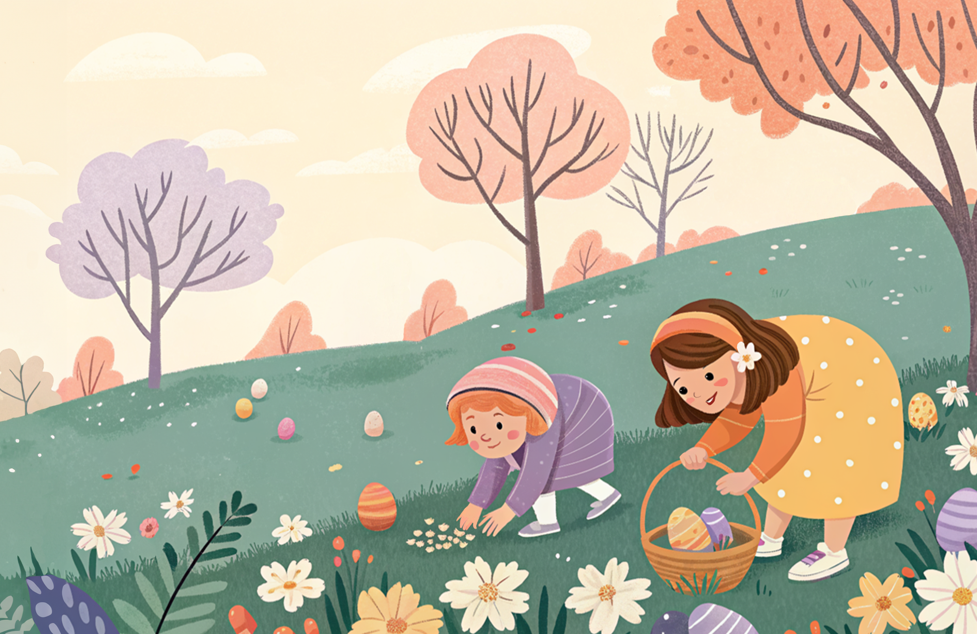
La Búsqueda de Huevos de Pascua
Una de las tradiciones de Pascua más emocionantes para los niños es la búsqueda de huevos de Pascua.
Esta divertida actividad consiste en esconder huevos decorados — a veces rellenodos de chocolate o pequeños juguetes — para que los niños los ecuentren. La tradición es especialmente popular en los Estados Unidos, el Reino Unido y Alemania, donde las comunidades organizan búsquedas a gran escala en parques y jardines.
Algunas familias también realizan búsquedas de huevos en casa, añadiendo pistas para hacer la búsqueda más entretenida. La búsqueda de huevos fomenta un sentido de aventura, convirtiendo la Pascua en una festividad memorable para los niños.

Slide 9
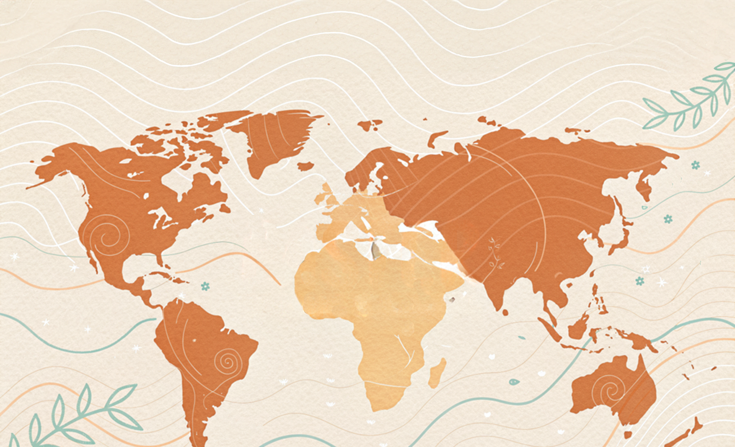
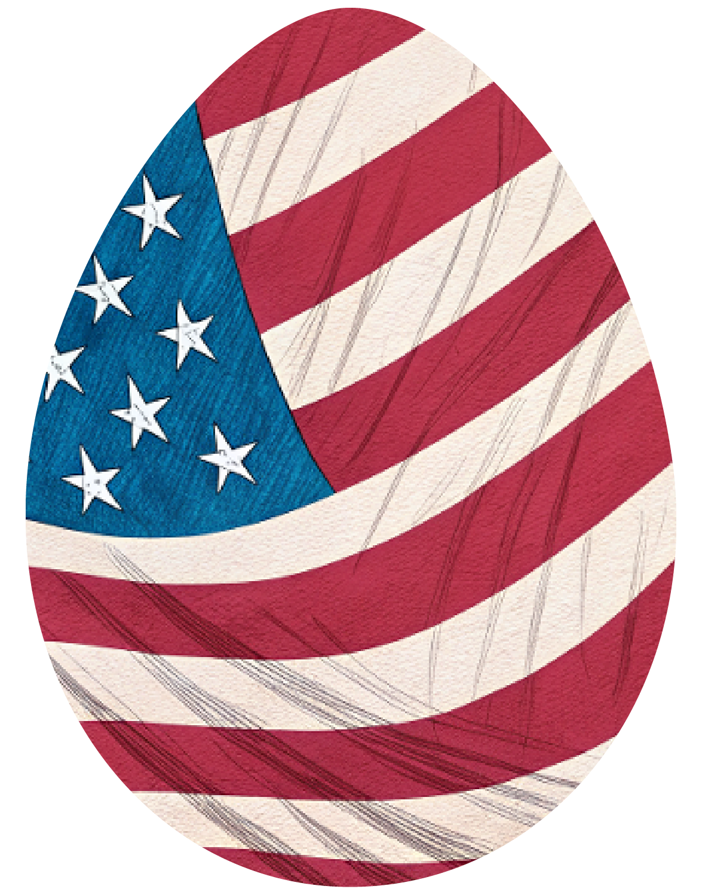
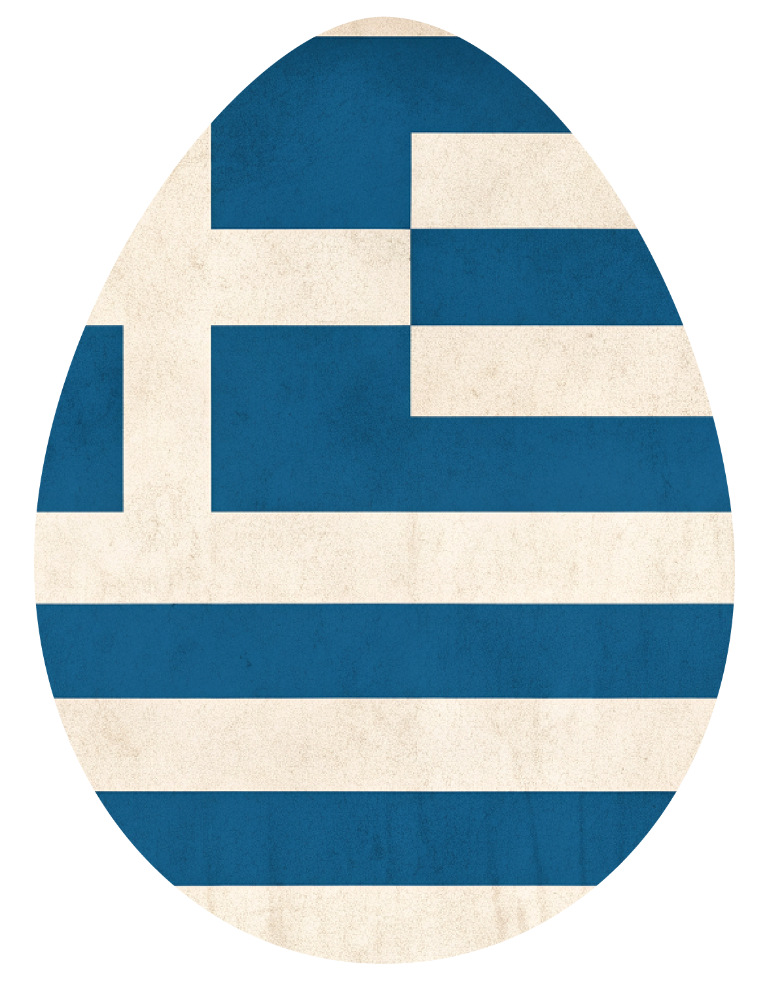
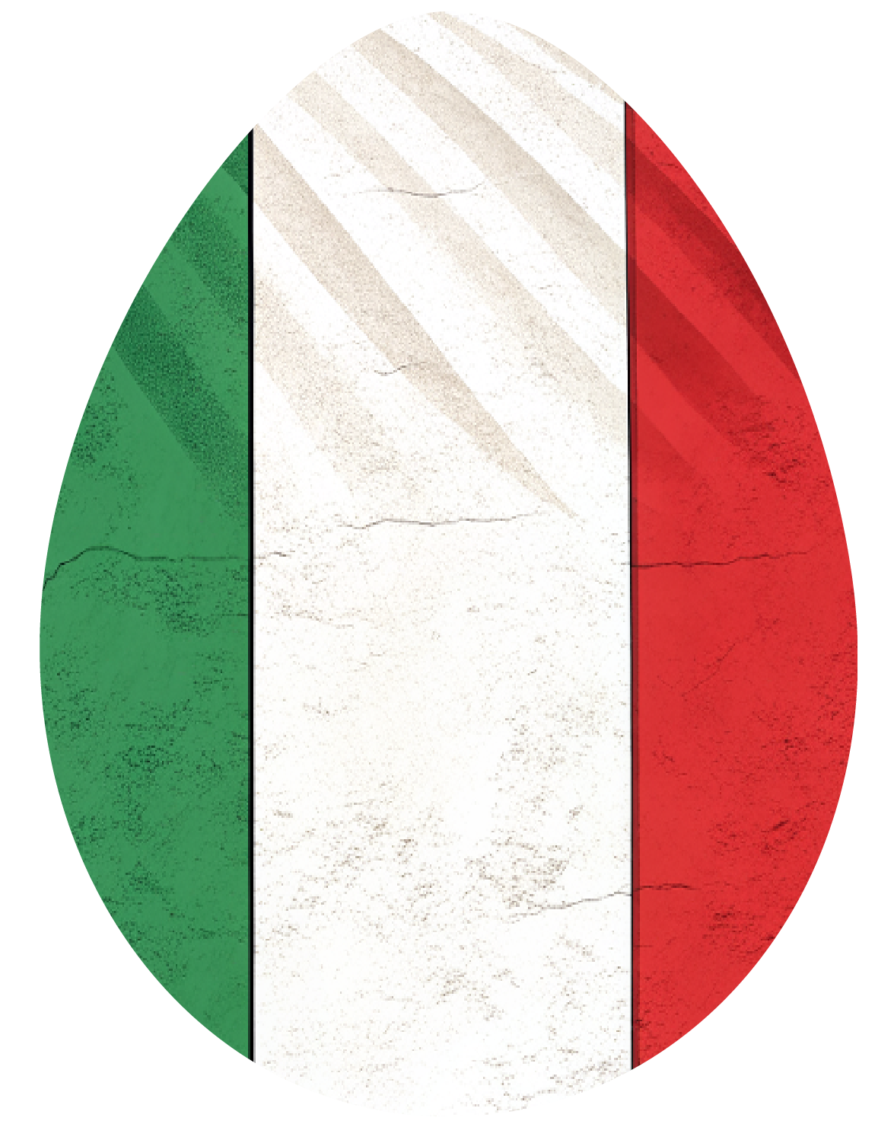
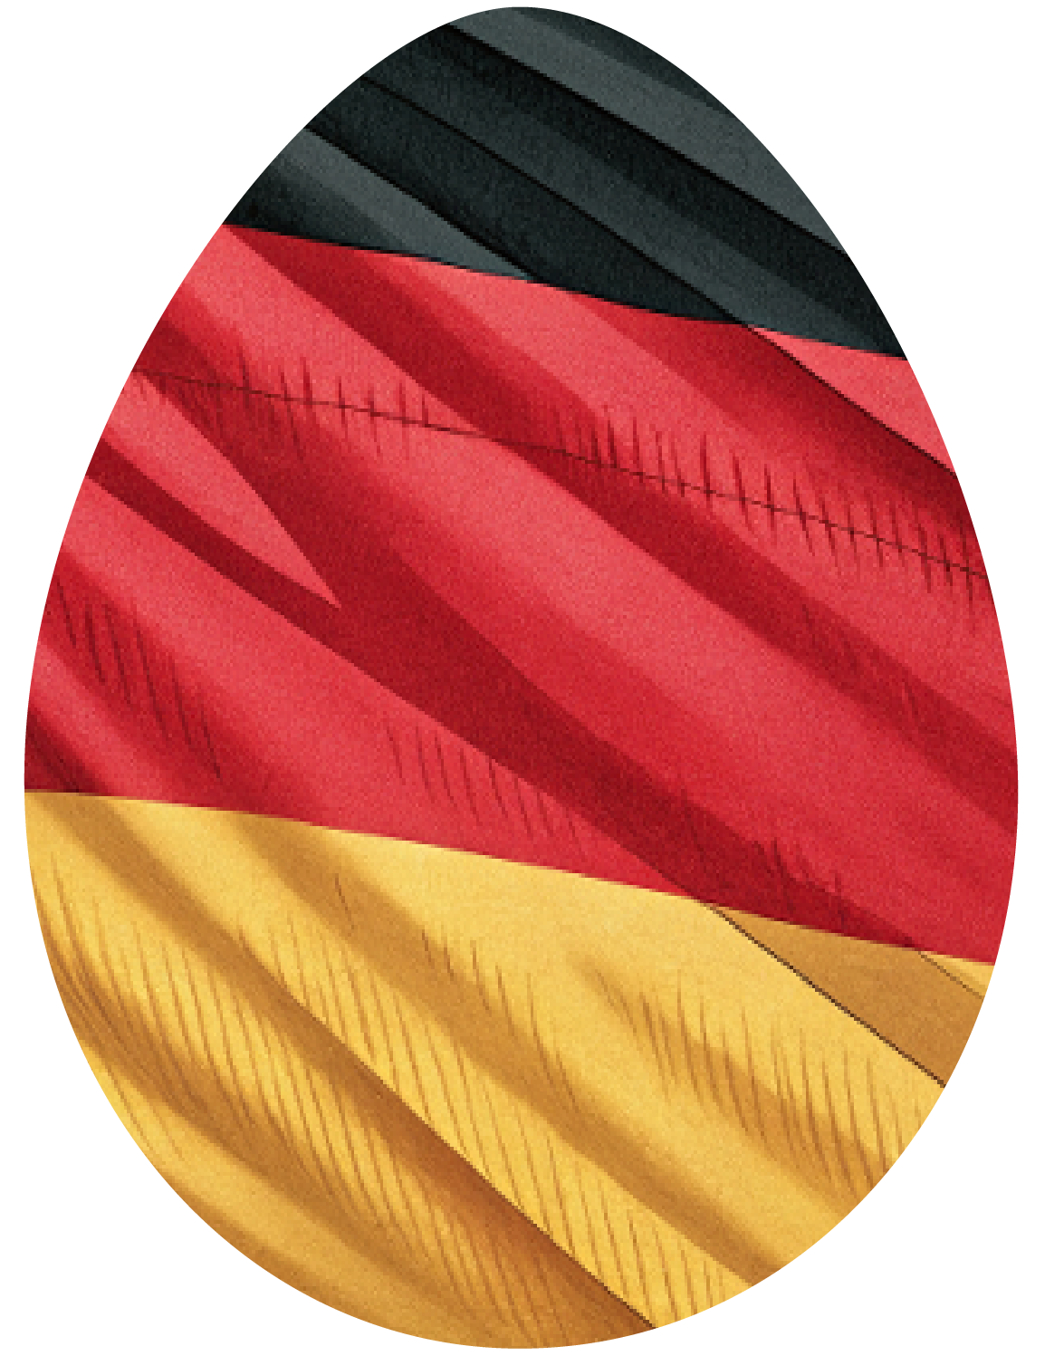
Tradiciones de Pascua en diferentes países
Italia – Pan tradicional de Pascua “Colomba” con forma de paloma.
Alemania – Decoración de árboles con huevos de Pascua de colores
EE.UU – Búsqueda de huevos de Pascua para niños.
Grecia – Fuegos artificiales y “batallas de huevos” con huevos rojos.

Slide 10
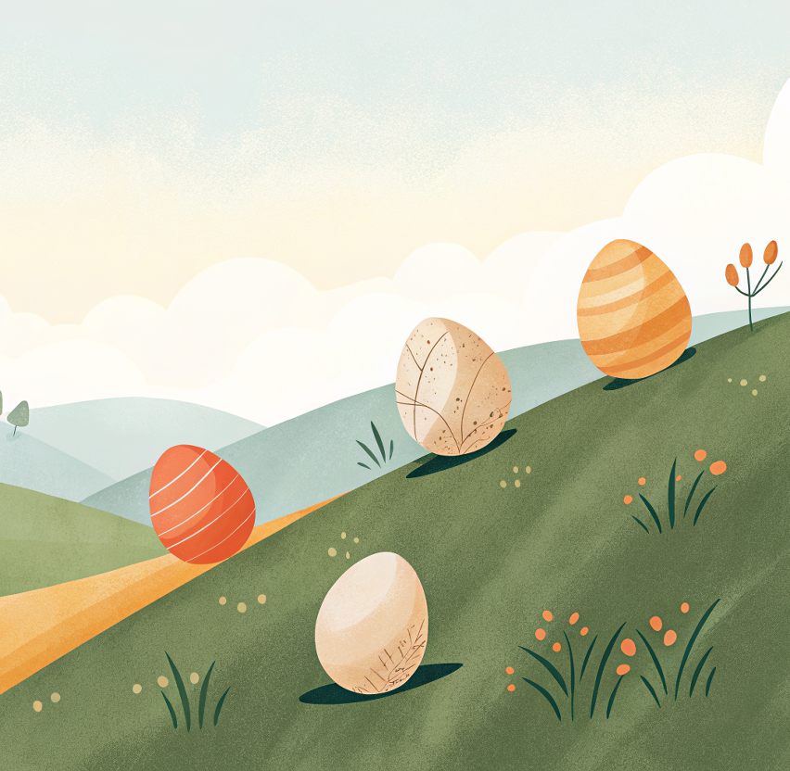
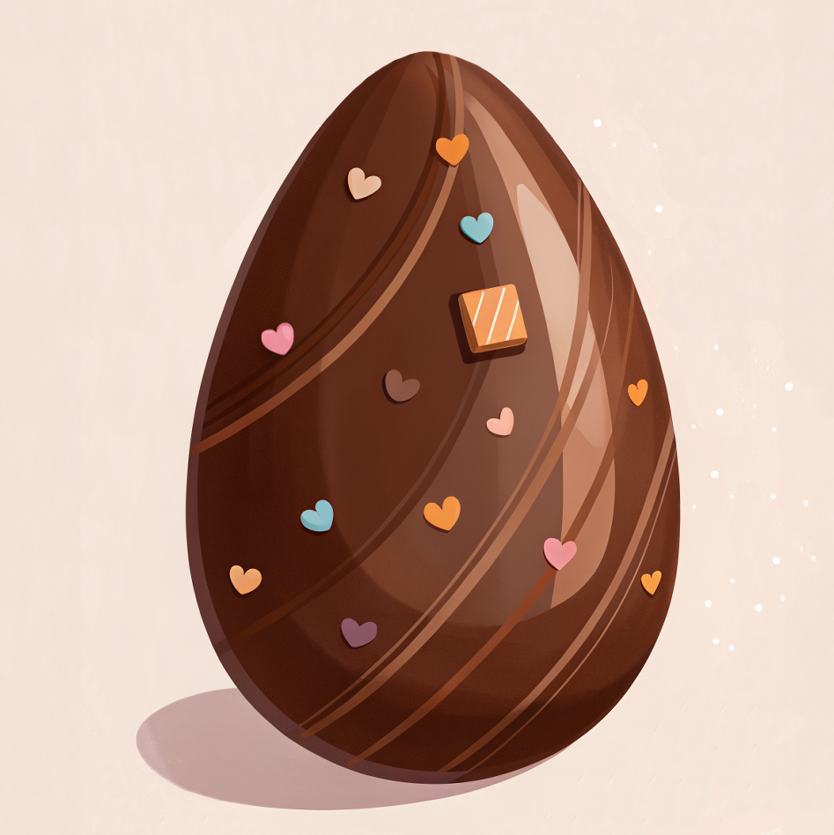
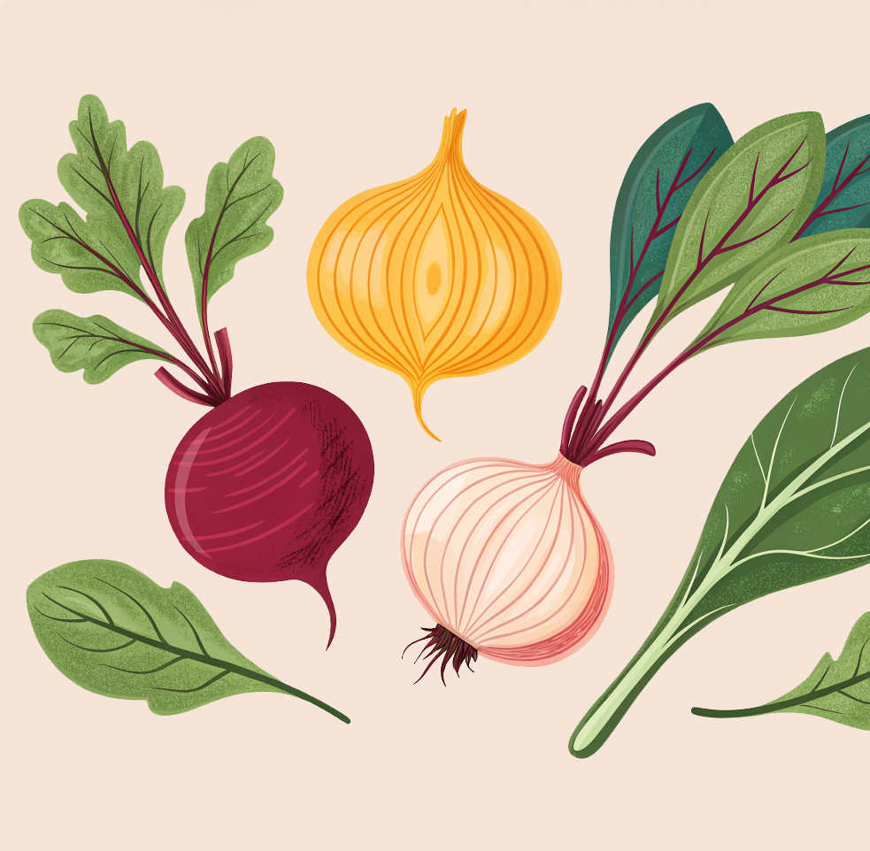
Hechos interesantes sobre la Pascua
Algunos países organizan emocionantes concursos de hacer rodar huevos de Pascua, en los que los participantes compiten para mantener sus huevos rodando durante más tiempo.
¡El huevo de Pascua más grande del mundo pesaba 7.2 toneladas y estaba hecho completamente de chocolate!
Los tintes naturales como la remolacha, la cáscara de cebolla y las espinacas se han utilizando durante siglos para colorear los huevos de Pascua.

Slide 11
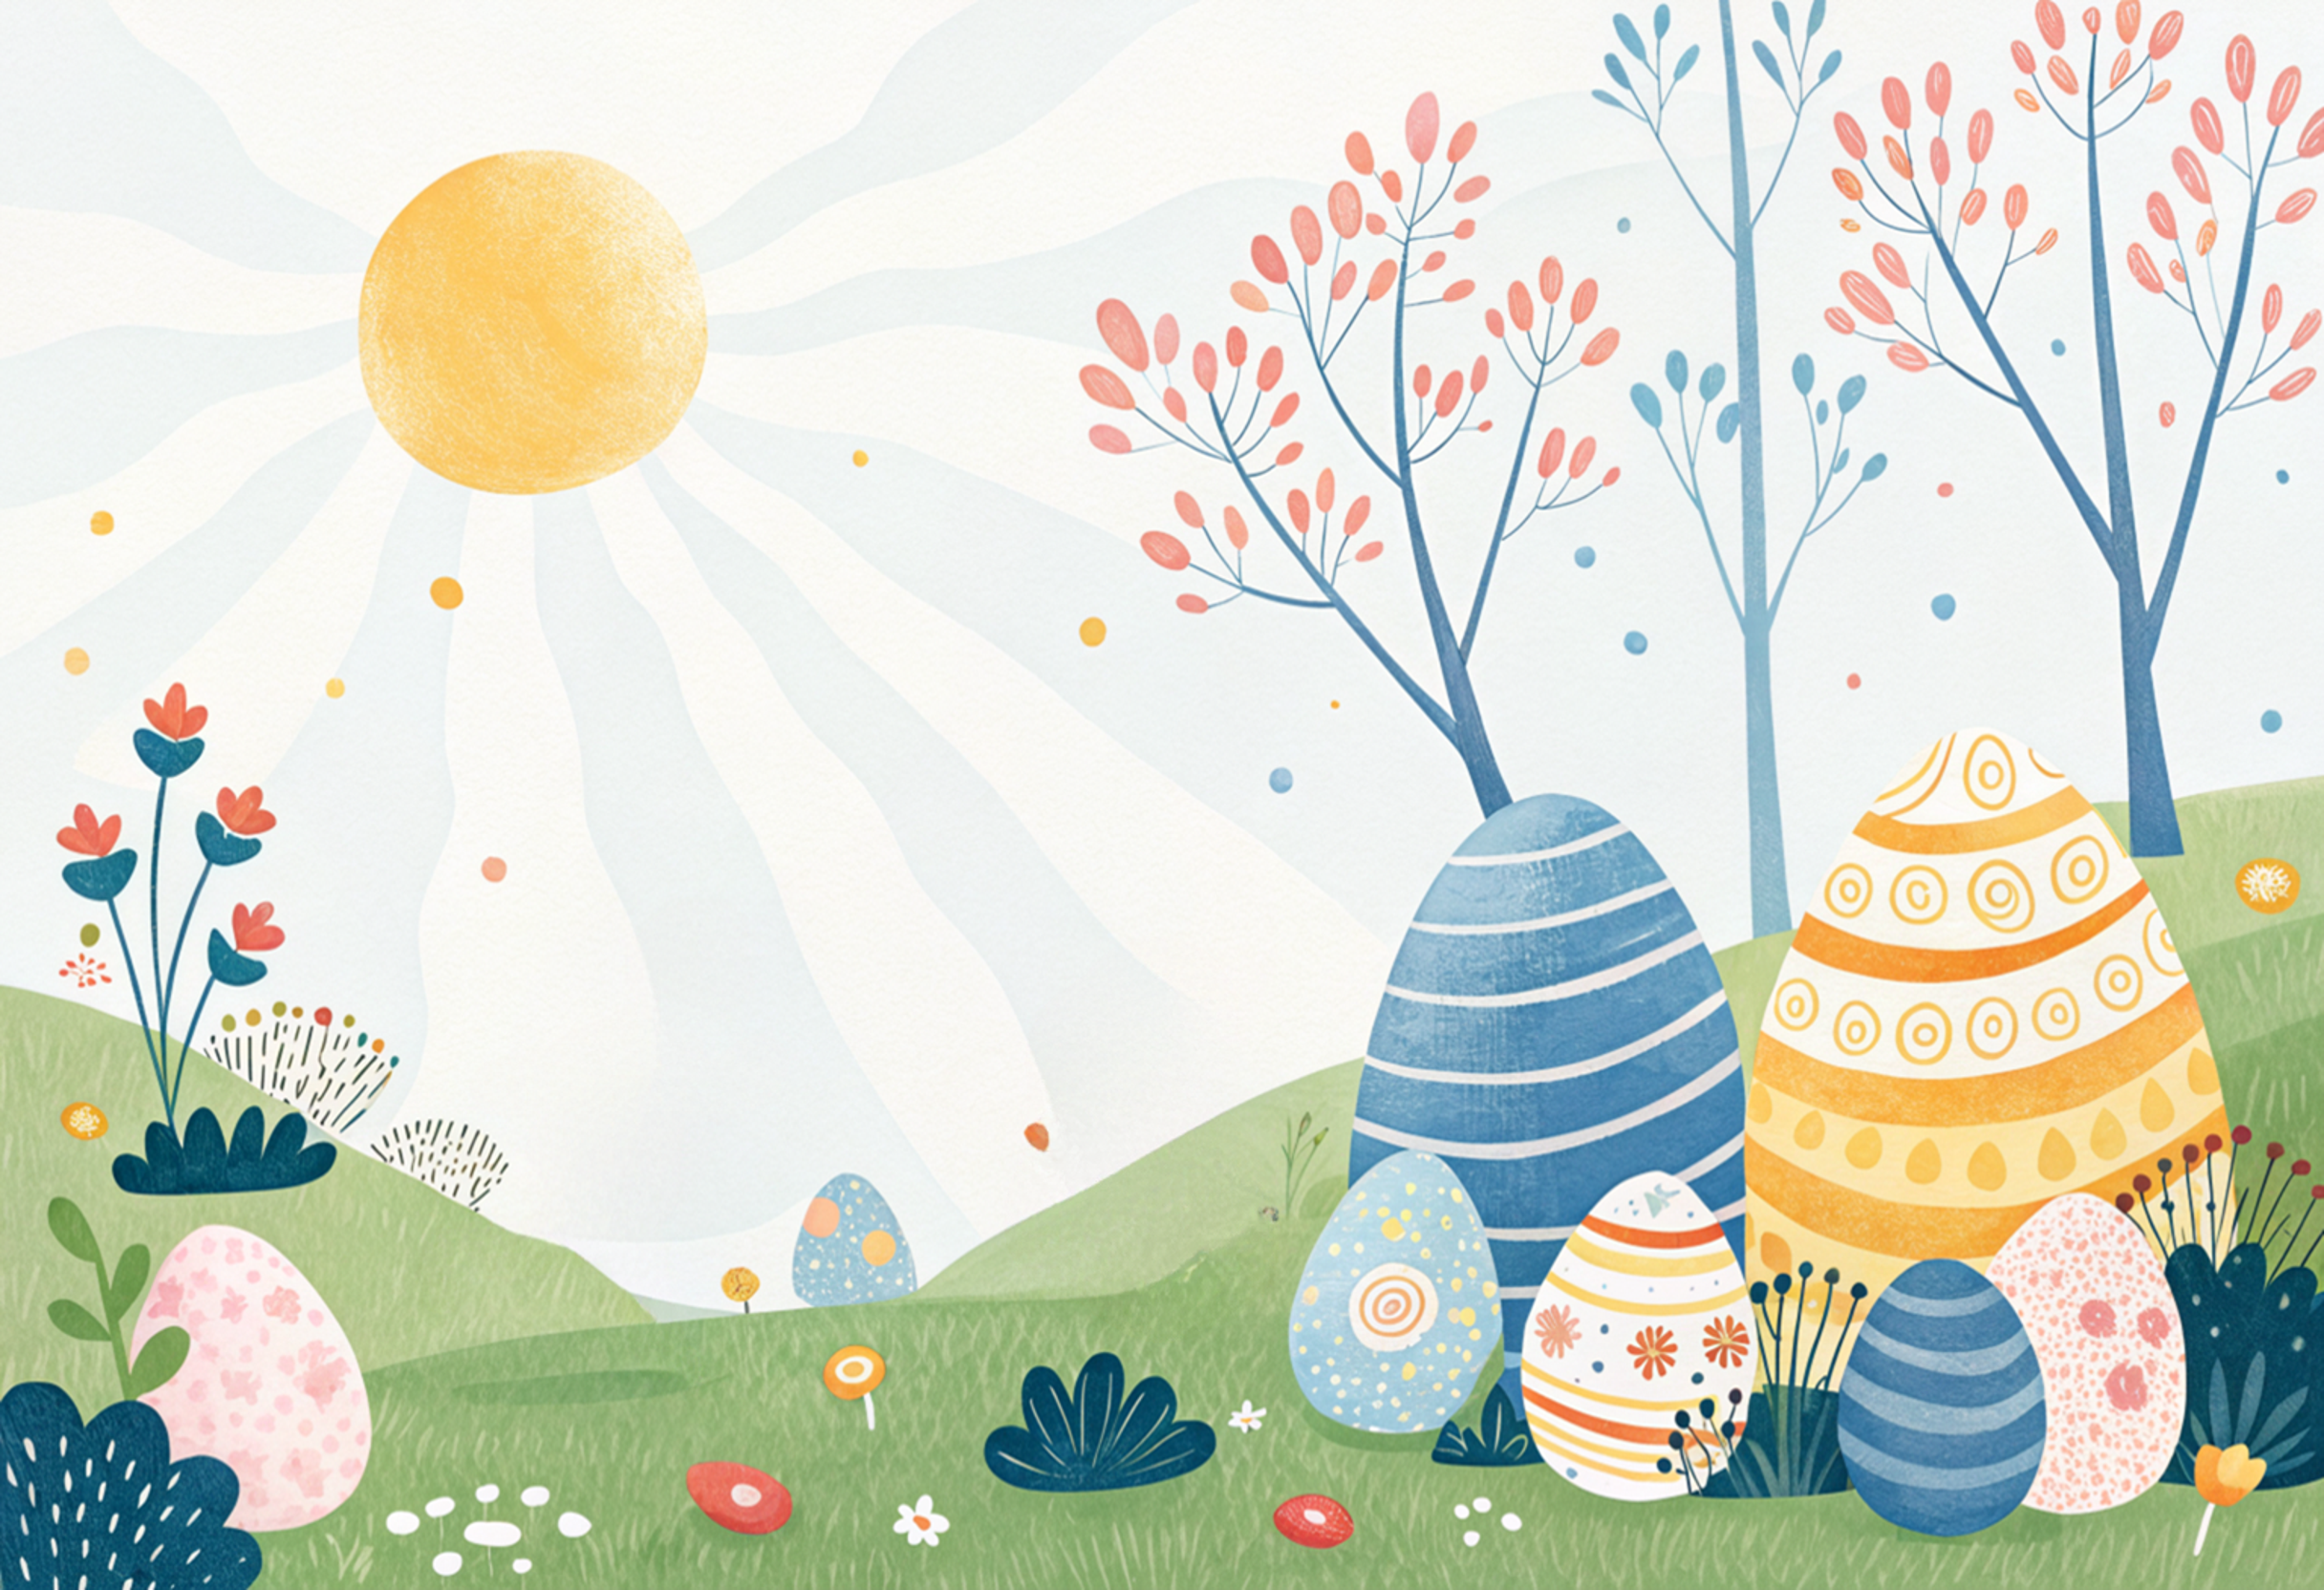
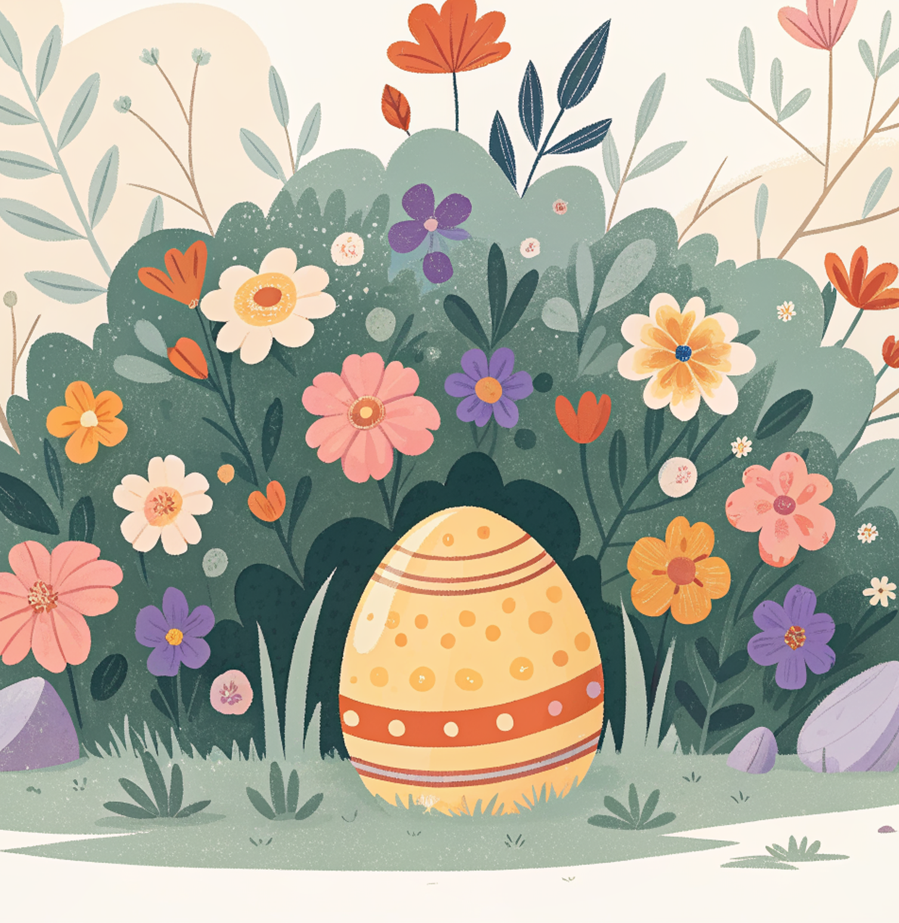
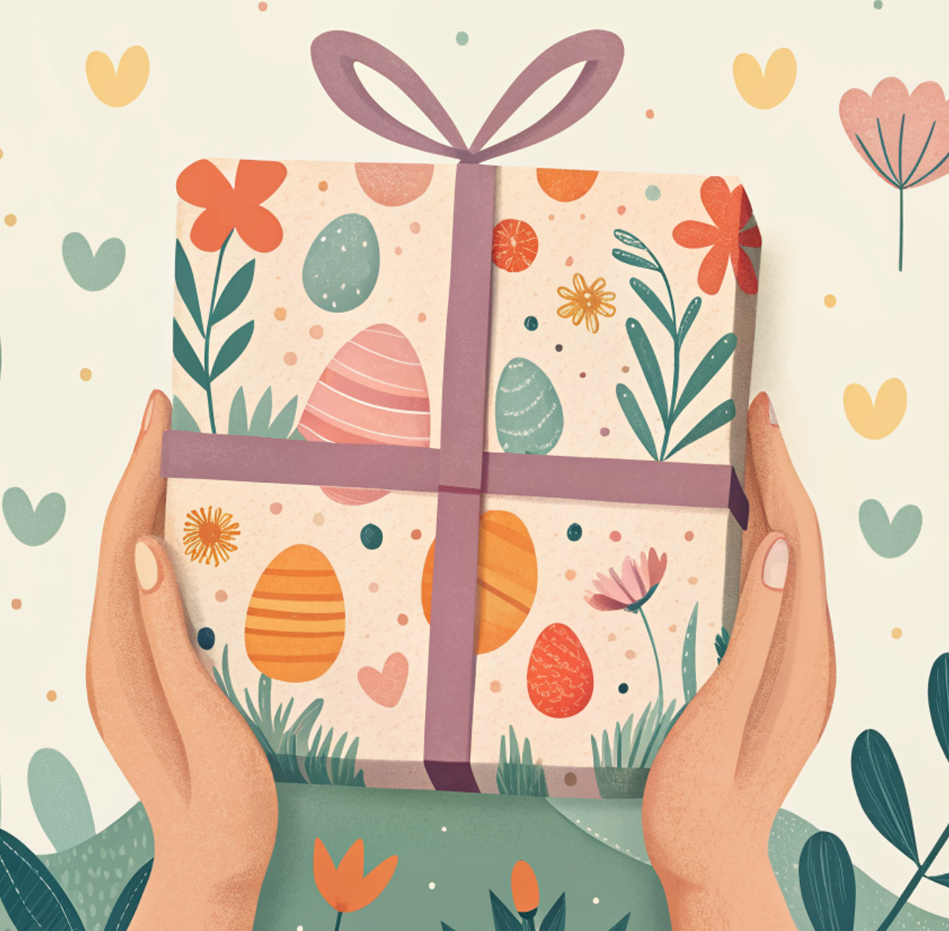
Supersticiones de Pascua
Si el tiempo es soleado en Pascua, el año será bueno.
Quien encuentre el primer huevo escondido será feliz todo el año.
Las golosinas de Pascua se comparten con seres queridos y amigos para atraer la buena suerte.

Slide 12
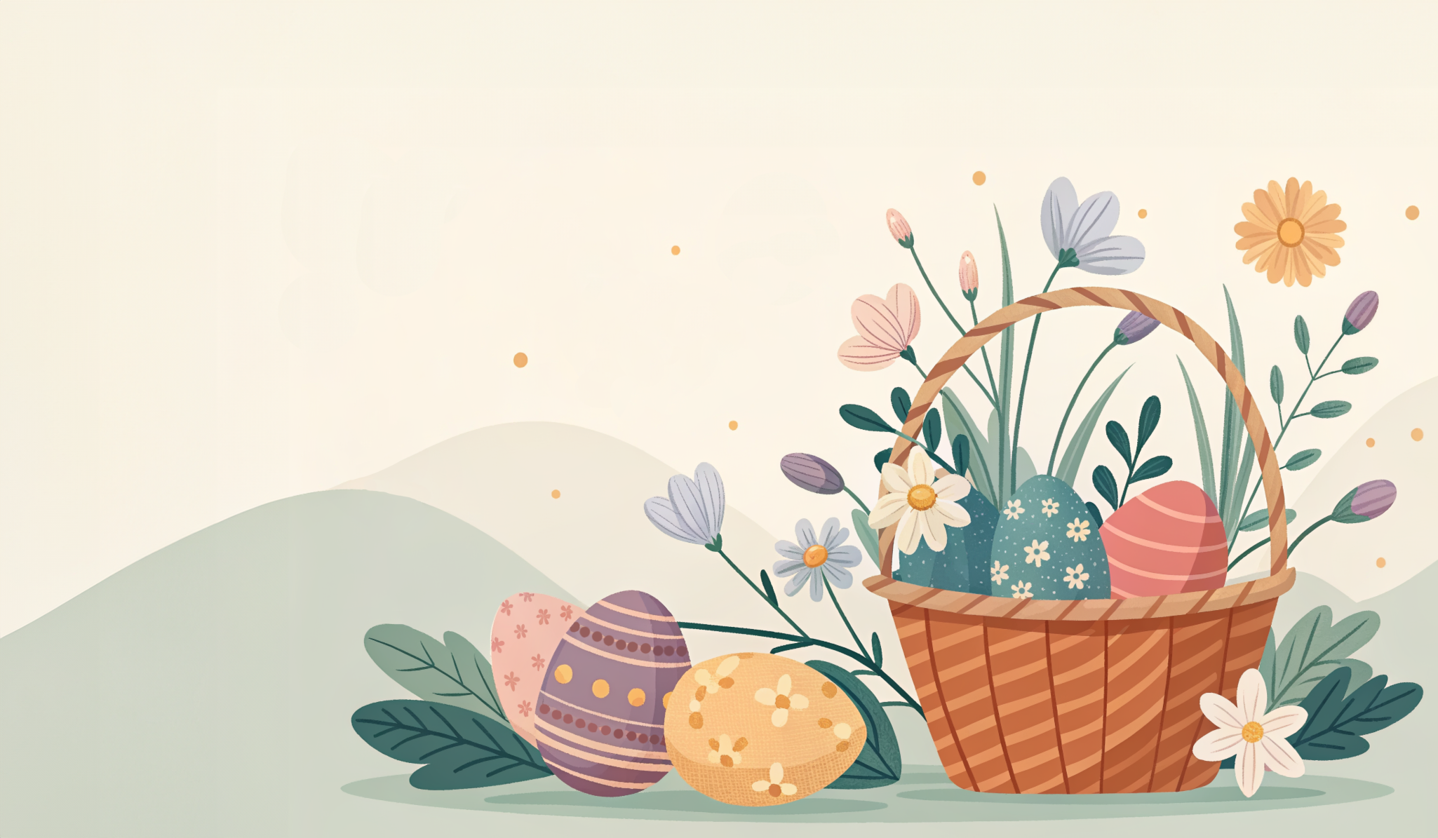
¡Feliz Pascua!
Que tu corazón se llene de felicidad, tu hogar de risas, y tus días de sol y buena compañia.

